Slide 1
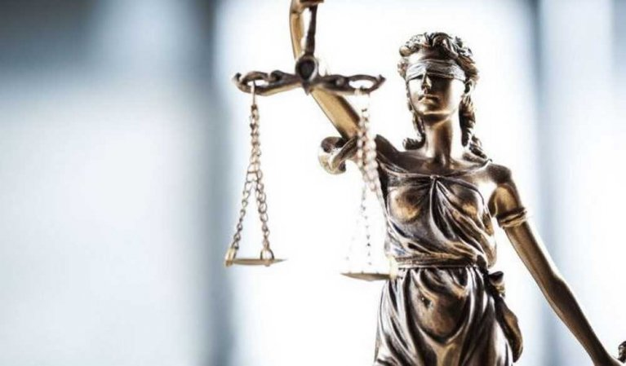
Антикорупційна практика щодо захисту інвестицій
ЄВГЕН КРУК,
заступник Голови Вищого антикорупційного суду

Slide 2
міжнародні документи, ратифіковані Україною:
Конвенція ООН проти корупції (2003)
Кримінальна Конвенція Ради Європи про боротьбу з корупцією (1999 р.)
Цивільна Конвенцію Ради Європи про боротьбу з корупцією (1999 р.)
Двадцять принципів боротьби з корупцією (1997 р.)
Модельний кодекс поведінки для державних службовців (2000 р.)
Єдині правила протидії корупції при фінансуванні політичних партій та виборчих кампаній (2003 р.).

Slide 3
Конвенція ООН проти корупції (31.10.2003)
Стаття 36 – Спеціалізовані органи
Кожна Держава-учасниця забезпечує, відповідно до основоположних принципів своєї правової системи, наявність органу чи органів або осіб, які спеціалізуються на боротьбі проти корупції за допомогою правоохоронних заходів. Такому органу чи органам забезпечується необхідна самостійність, відповідно до основоположних принципів правової системи Держави-учасниці, щоб вони могли виконувати свої функції ефективно й без будь-якого неналежного впливу. Такі особи або працівники такого органу або органів повинні мати відповідну кваліфікацію та ресурси для виконання покладених на них завдань.

Slide 4
Закон України «Про Вищий антикорупційний суд» (07.06.2018 № 2447-VІІІ)
Стаття 3. Завдання Вищого антикорупційного суду
Завданням Вищого антикорупційного суду є здійснення правосуддя відповідно до визначених законом засад та процедур судочинства з метою захисту особи, суспільства та держави від корупційних і пов’язаних із ними кримінальних правопорушень та судового контролю за досудовим розслідуванням цих кримінальних правопорушень, дотриманням прав, свобод та інтересів осіб у кримінальному провадженні, а також вирішення питання про визнання необґрунтованими активів та їх стягнення в дохід держави у випадках, передбачених законом, у порядку цивільного судочинства.

Slide 5
Інструмент 1 – цивільний позов
Сума найбільшого цивільного позову, що знаходиться на розгляді ВАКС становить 1,425 мільярди гривень.

Slide 6
Інструмент 2 – накладення арешту на майно
Кейс 1: #ВАКС наклав арешт на майно ексдепутата, підозрюваного у незаконних схемах із «Укрзалізницею». Слідчий суддя Вищого антикорупційного суду задовольнила клопотання детектива НАБУ про накладення арешту на майно екснардепа, якого підозрюють у схемах на «Укрзалізниці». Підозрюваний – народний депутат України VIII-ого скликання. Зокрема, його підозрюють у заволодінні майном ДП «Укрзалізничпостач» та Філії «Центр забезпечення виробництва» ПАТ «Укрзалізниця» в особливо великих розмірах під час здійснення останніми держзакупівель.
https://www.facebook.com/HACCUkraine/posts/138848867485754/
«Так, за рішенням суду арештовано понад 100 тисяч доларів і понад 100 тисяч євро, які були вилучені у народного депутата під час обшуків. Зазначені кошти арештовані на термін судового слідства та розгляду справи в суді».
https://www.radiosvoboda.org/a/news-******-aresht-koshty/31076356.html
Кейс 2: Вищий антикорупційний суд залишив заарештованими кошти двох приватних компаній, на які наклали арешт у межах кримінального провадження про зловживання на митниці, організовані одеським бізнесменом. Йшлося про грошові кошти у розмірі 34,84 млн грн. та 4,7 млн грн.
https://izbirkom.org.ua/news/kriminal-15/2021/antikorupcijnij-sud-zalishiv-zaareshtovanimi-koshti-kompanij-zi-spravi-******/

Slide 7
Інструмент 3 – скасування арешту майна
Кейс 3: Вищий антикорупційний суд скасував арешт майна філії ПАТ «Укрзалізниця» у межах справи про ймовірне заволодіння державними коштами під час закупівлі обладнання для ремонту колісних пар.
Таке рішення 18 листопада ухвалив слідчий суддя ВАКС, повідомляє «Слово і діло».
Як відомо, 23 травня 2019 року Генеральна прокуратура України провела обшук у приміщенні виробничого підрозділу Локомотивного депо Конотоп регіональної філії «Південно-західна залізниця» ПАТ УЗ. В ході обшуку, зокрема, був вилучений прес гідравлічний для обтиску буртів, на який пізніше наклали арешт. Не погоджуючись із цим, представник УЗ подав клопотання про скасування арешту з усього вилученого майна, проте суд зняв арешт лише з пресу.
Раніше Генпрокуратура розслідувала справу за фактами готування до заволодіння чужим майном в особливо великих розмірах шляхом зловживання службовим становищем, складанням завідомо неправдивих офіційних документів службовими особами УЗ. Пізніше справу передали до Національного антикорупційного бюро. Як встановлено слідством, 6 червня 2018 року УЗ в Prozorro розмістила оголошення щодо наміру закупівлі обладнання для ремонту колісних пар за 3,7 млн грн.
За результатами проведення електронного аукціону переможцем визнано МПП «Ерфольг», з яким уклали договір щодо поставки пресу. Пізніше компанія поставила прес, виробником якого є ПП «Сервісна фірма «Аста». Водночас ринкова вартість такого пресу становить 800 тисяч гривень, що значно менше сплаченої УЗ ціни.
https://www.slovoidilo.ua/2020/11/23/novyna/ekonomika/vaks-skasuvav-aresht-majna-filiyi-ukrzaliznyczi

Slide 8
Інструмент 4 – відсторонення від посади
Кейс: Вищий антикорупційний суд до 11 серпня відсторонив від посади першого заступника директора державного підприємства «Морський торговельний порт «Південний» Романа Інде, якого Національне антикорупційне бюро та Спеціалізована антикорупційна прокуратура підозрюють у завданні понад 47 мільйонів гривень збитків держпідприємству.
https://izbirkom.org.ua/news/kriminal-15/2021/antikorupcijnij-sud-znovu-vidstoroniv-zastupnika-direktoru-portu-pivdennij/

Slide 9
ДЯКУЮ
ЗА УВАГУ!

